Slide 1
«Исследование продаж в супермаркетах»
(поиск инсайтов,
составление рекомендаций стейкхолдерам,
построение дашборда)
Дипломная работа по программе «Аналитик BI»
Хуснутдинова Н.А.
Группа: ABU-58
2024 г.
Notes:
Титульный слайд

Slide 2
Описание бизнес-задачи, стейкхолдеров отчёта
1
Notes:
Каждую подтему начинаем со слайда-разделителя.

Slide 3
Описание бизнес-задачи
Ключевые метрики
Выход компании–заказчика на новый рынок Мьянмы.
Ниша: торговля в супермаркетах.
выручка
Стейкхолдеры проекта
прибыль
собственник и топ-менеджмент
отдел аналитики
количество транзакций
маркетологи
количество товаров

Slide 4
Гипотезы для проверки
1
Наибольшее количество продаж совершается в столице Нейпьидо.
2
Банковская карта – самый распространённый способ оплаты.
3
Среди женщин больше постоянных покупателей, с высоким уровнем удовлетворённости.
4
Наиболее высокий спрос в категориях: модные аксессуары, электронные аксессуары, еда и напитки.
5
Утро и вечер – самое популярное время для покупок.

Slide 5
Описание данных и их предобработки
2
Notes:
Каждую подтему начинаем со слайда-разделителя.

Slide 6
Описание данных
Источник данных: Super Market Sales (kaggle.com).
Очистки данных не потребовалось.
В данных отсутствуют ошибки и пропуски.
Поле | Содержание
Invoice ID (идентификатор счёта) | уникальный идентификатор для каждого счёта или транзакции
Branch (филиал) | буквенное обозначение филиала города, где произошла транзакция (А, В, С)
City (город) | город, в котором расположен филиал (Янгон, Мандалай, Нейпьидо)
Customer type (тип клиента) | указывает: является ли клиент постоянным или новым клиентом (member – постоянный, normal – новый)
Gender (пол клиента) | male – мужской, female - женский
Product line (продуктовая линейка) | категория/тип приобретённого продукта: модные аксессуары, еда и напитки, электронные аксессуары, спорт и путешествия, дом и образ жизни, здоровье и красота
Unit price (цена за единицу товара) | цена одной единицы товара
Quantity (количество) | количество единиц приобретённого продукта
Tax 5% (налог 5%) | сумма налога (5% от общей стоимости), применённая к транзакции
Total (итого) | общая стоимость транзакции, включая налоги, посчитана как количество * цену за единицу * налог 5%
Date (дата) | дата совершения транзакции
Time (время) | время, когда произошла транзакция
Payment (Оплата) | используемый способ оплаты (банковская карта, наличные, электронный кошелёк)
Cogs (себестоимость проданных товаров) | прямые затраты, связанные с производством или приобретением проданной продукции
Gross margin percentage (процент валовой прибыли) | процент прибыли от транзакции
Gross income (валовый доход) | общая прибыль, полученная от транзакции, посчитана как: итого минус себестоимость проданных товаров
Rating (рейтинг) | удовлетворённость клиентов, отзывы о сделке; значение указано в баллах (максимум 10)

Slide 7
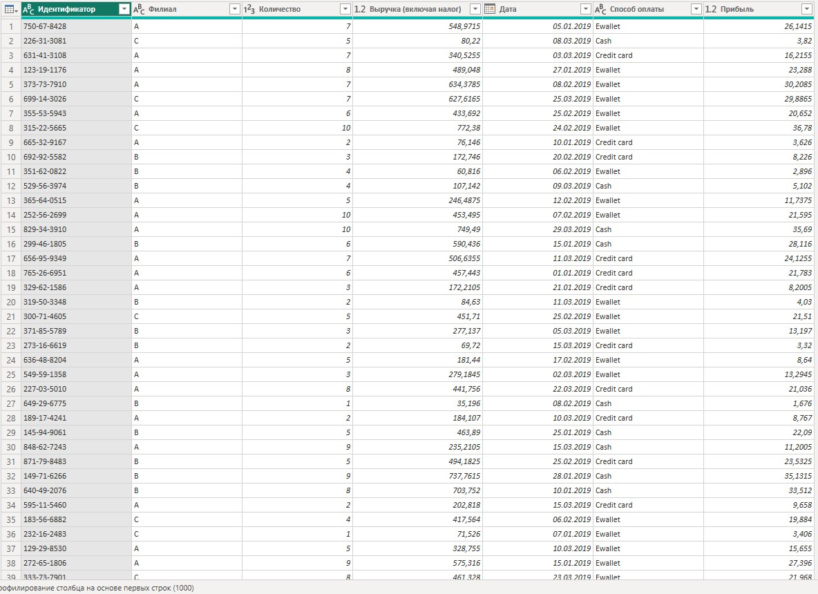
Предобработка данных
Локаль заменена с России на Английский (США) для интерпретации чисел, дат и времени
В числовых столбцах тип данных изменён на десятичное число.
Неиспользуемые столбцы удалены

Slide 8
Описание проведенного исследования
3
Notes:
Каждую подтему начинаем со слайда-разделителя.

Slide 9
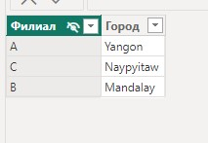
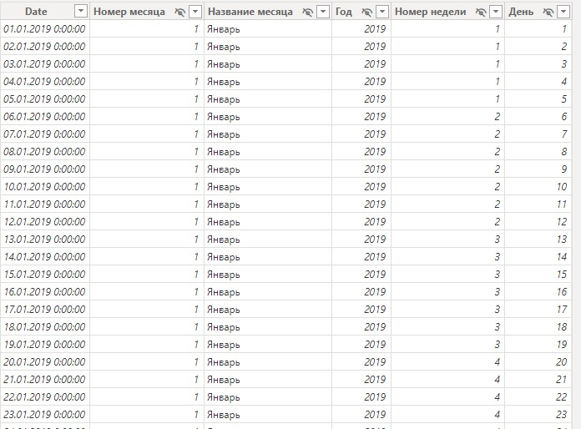
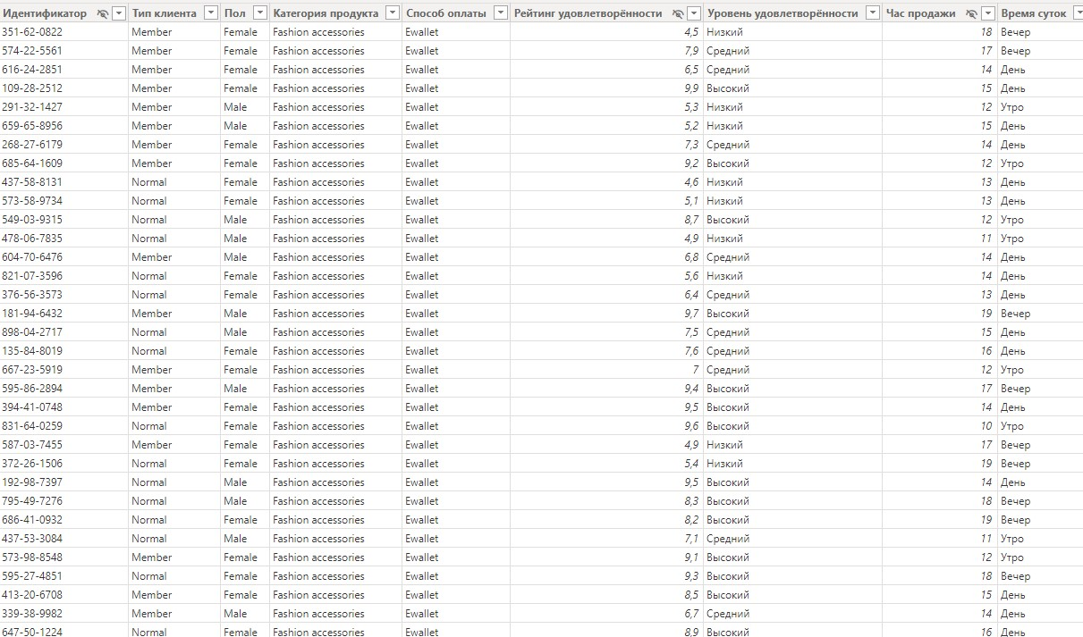
Созданы 3 вспомогательные таблицы
Справочник городов и филиалов
Справочник клиентов
Календарь

Slide 10
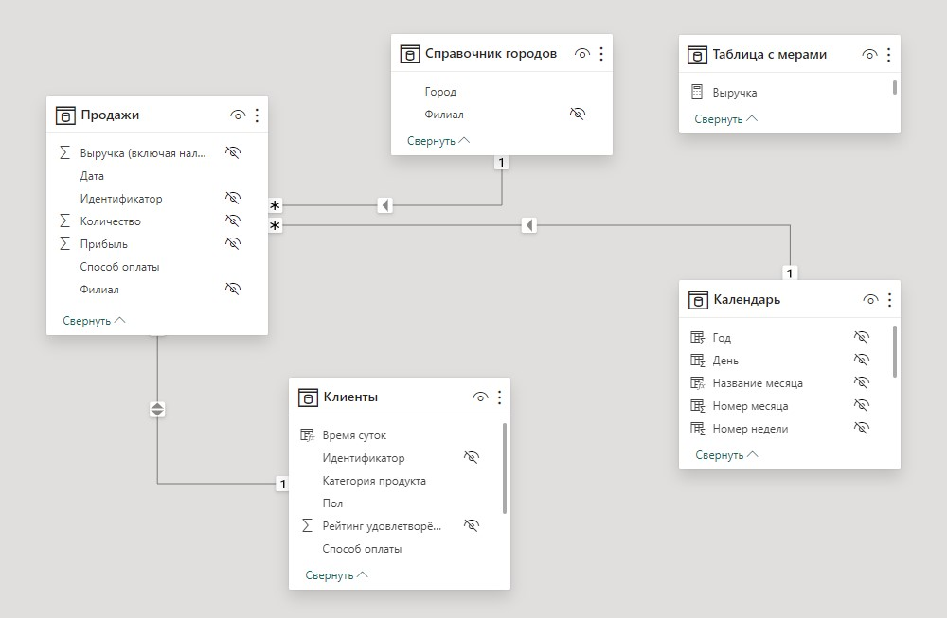
Описание проведенного исследования
Гипотезы проверены путем сравнения значений метрик при установке необходимых фильтров в дашборде.
Модель данных включает 5 таблиц: «Справочник городов», «Клиенты», «Продажи», «Календарь» и таблицу мер.
Созданы связи между таблицами.

Slide 11
Дизайн решения (структура отчета)
4
Notes:
Каждую подтему начинаем со слайда-разделителя.

Slide 12
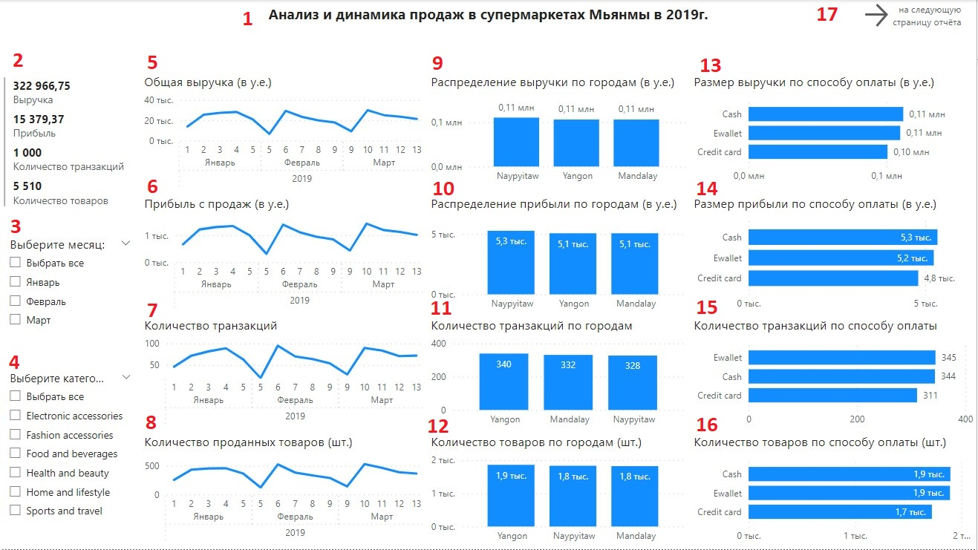
Дизайн решения (структура отчета)
(первая страница дашборда)

Slide 13
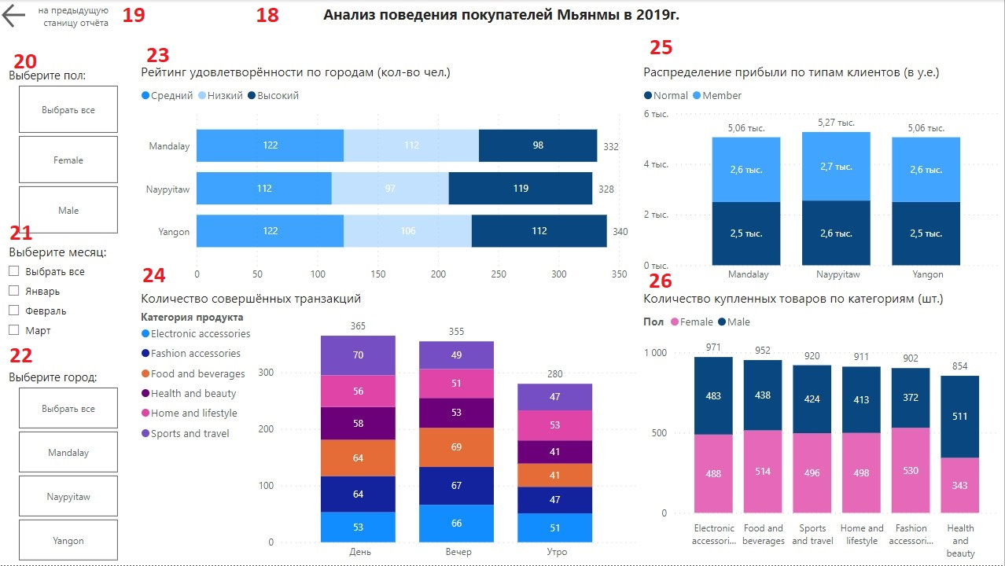
Дизайн решения (структура отчета)
(вторая страница дашборда)

Slide 14
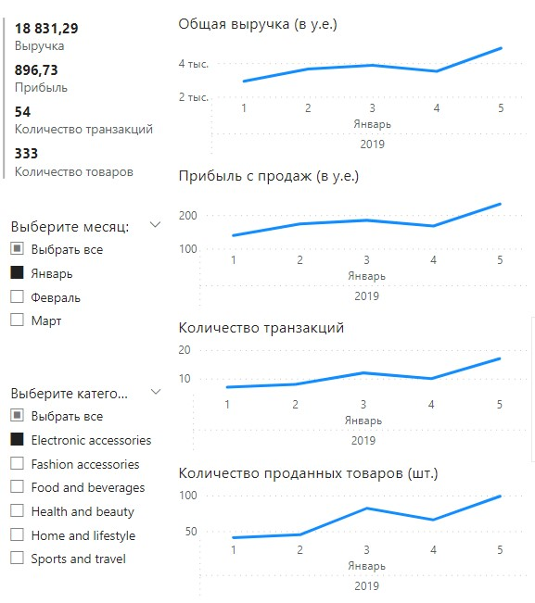
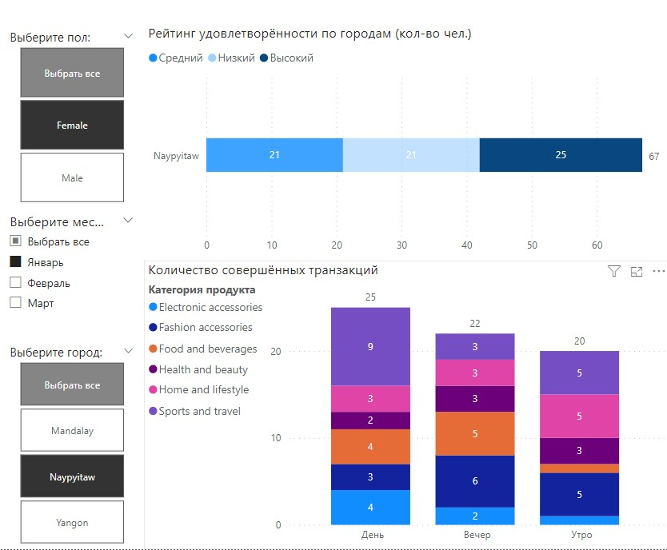
Исследование данных при помощи фильтров

Slide 15
Выводы и рекомендации
5
Notes:
Каждую подтему начинаем со слайда-разделителя.

Slide 16
Выводы и рекомендации
На основании проведённого исследования рекомендуется открыть супермаркет в столице Нейпьидо.
Приоритет следует отдать:
наличному расчету с покупателями;
категориям товаров: электронные аксессуары, еда и напитки, спорт и путешествия;
женской аудитории;
продажам в дневное время суток.
Таким образом, рынок Мьянмы является перспективной нишей, и открытие здесь нового супермаркета позволит решить поставленные перед компанией задачи.

Slide 17
Спасибо за внимание!

